Slide 2
Avanços para simplificação e desburocratização do licenciamento de obras

Slide 3
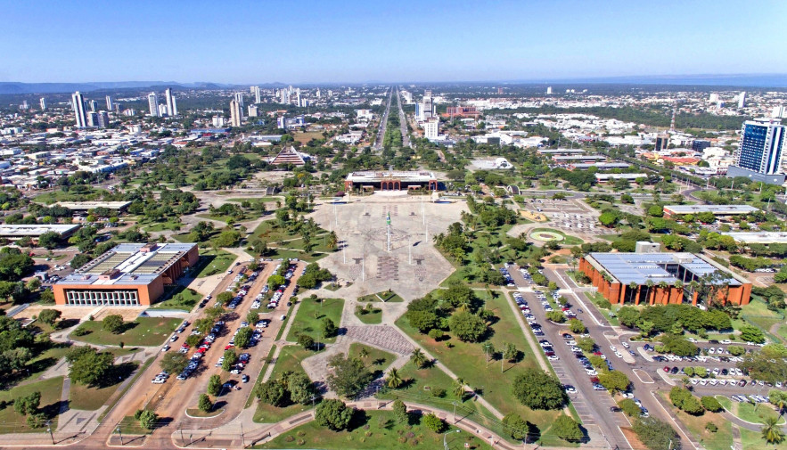
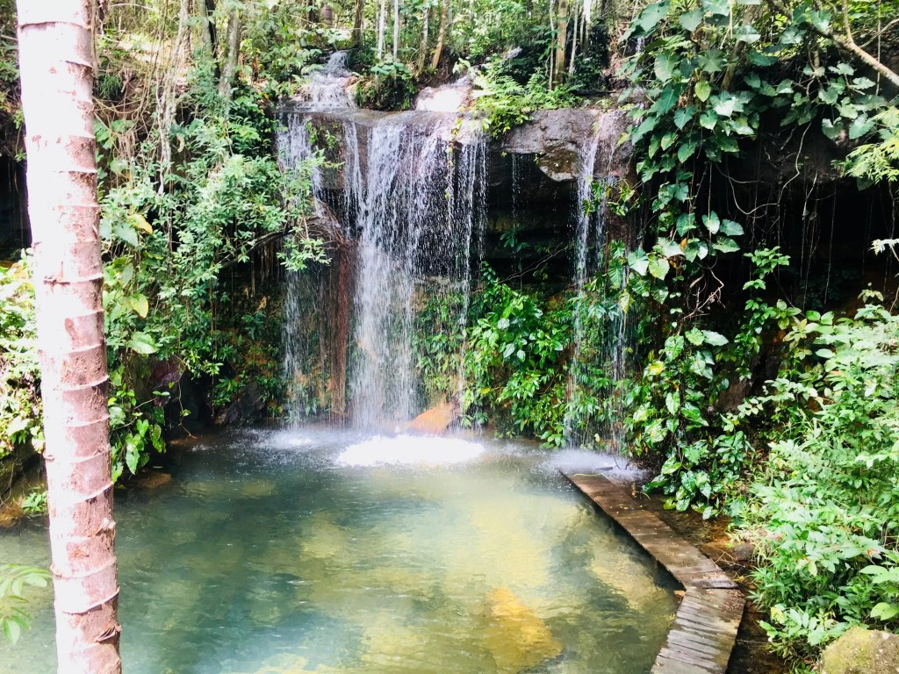
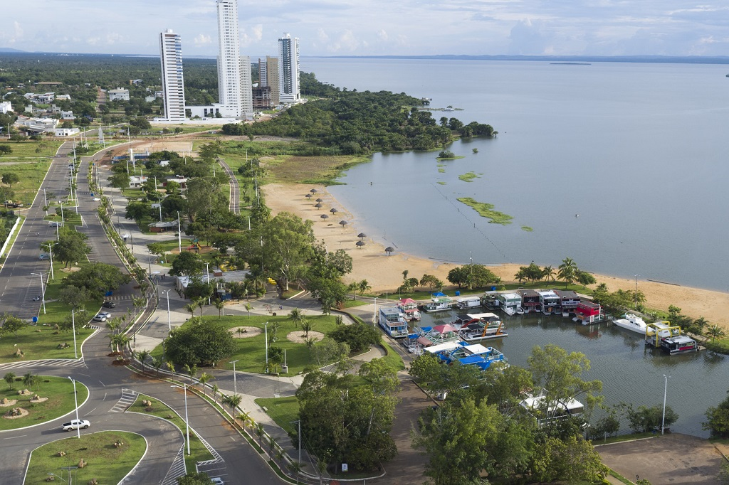
302.692 Habitantes - IBGE, 2022 ( 32,57%)
2 218,942 km²
136,4 hab./km²
35 anos

Slide 4
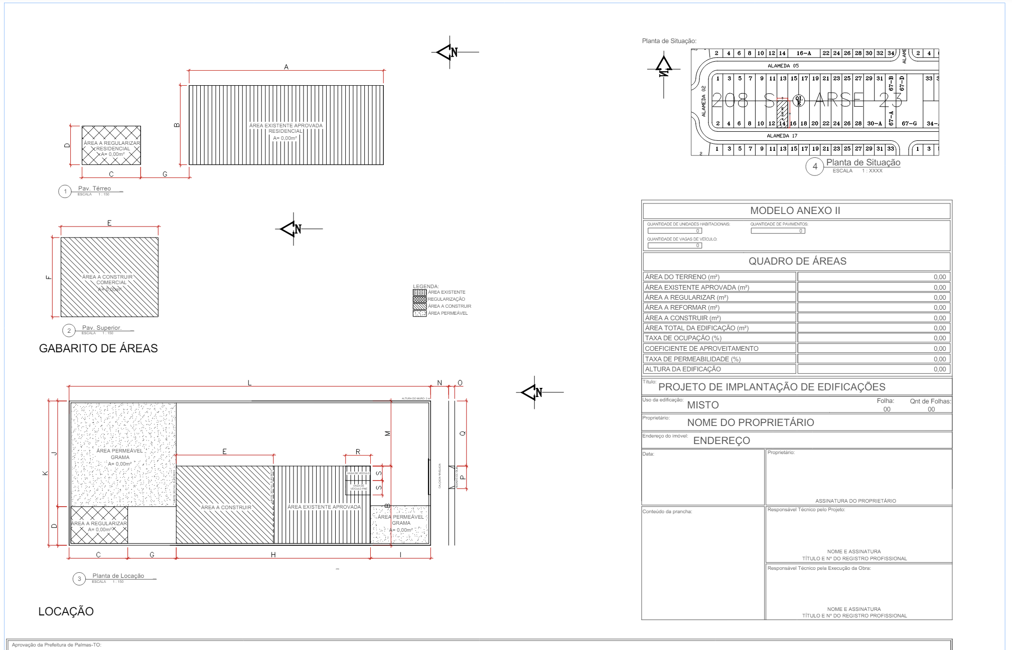
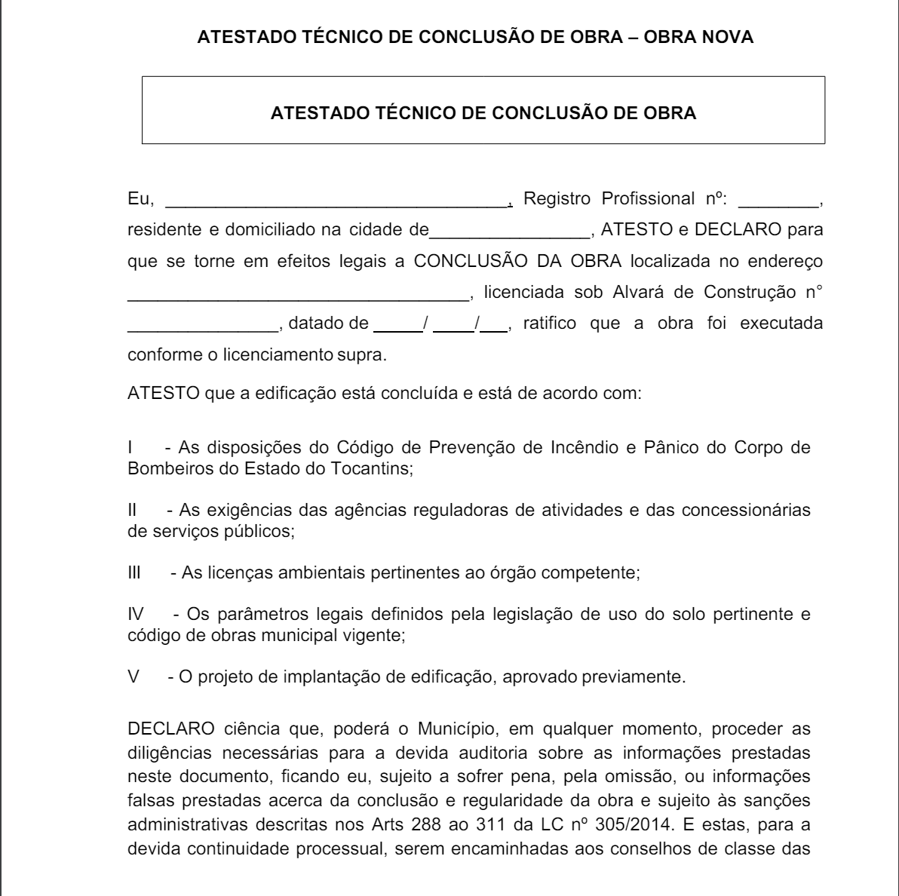
Decreto 1.618/2018

Slide 5
Código de Obras – Lei Complementar 305/2014
Código de Posturas – Lei Complementar 371/1992
Lei de Uso do Solo – Lei Complementar 321/2015 e Lei Complementar 94/2004
Lei de Parcelamento do Solo – Lei Ordinária 468/1994

Slide 6
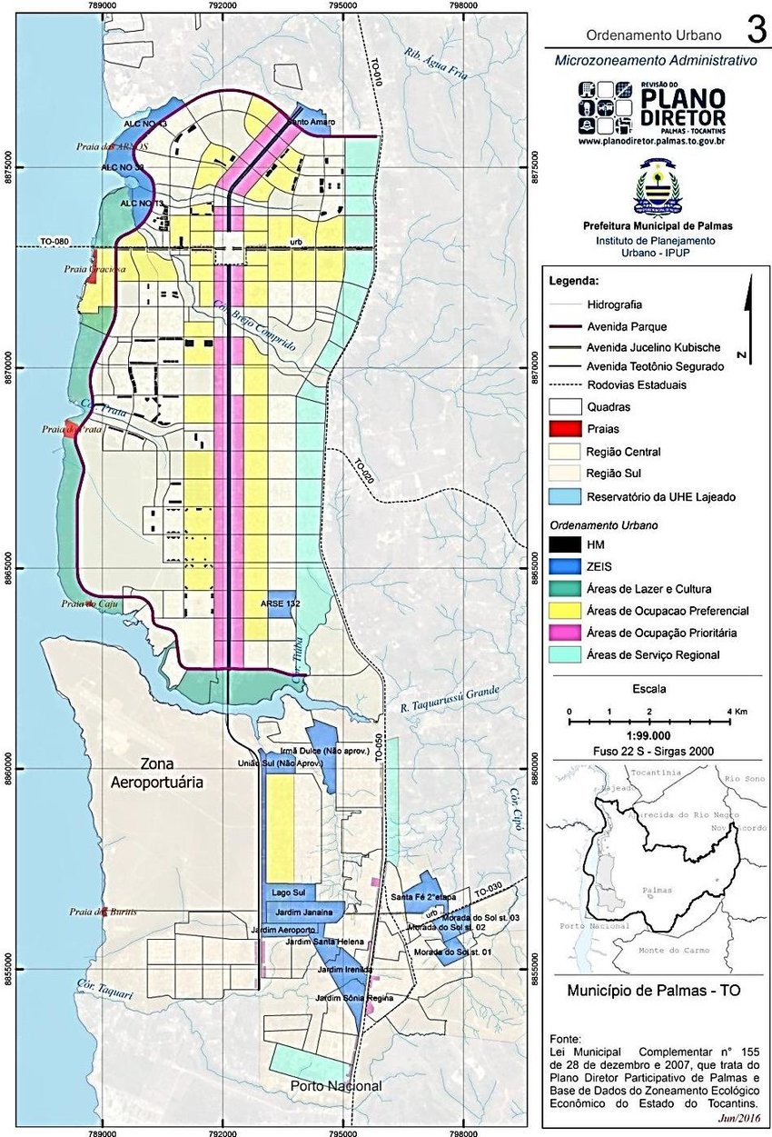
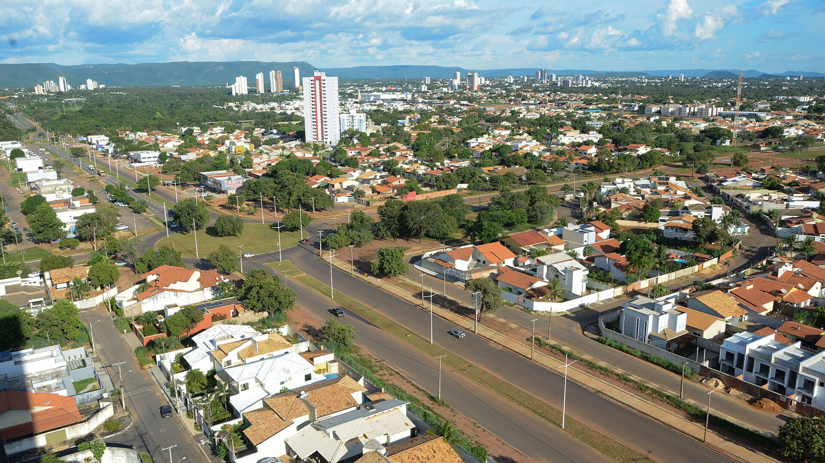

Slide 7
Muito Obrigado

